Slide 1
Конструирование юбок
8класс

Slide 3
История появления юбок.
Юбку можно назвать одним из древних видов одежды- много тысячелетий до нашей эры появились набедренные повязки из шкур.
Когда человек научился изготавливать ткань, юбка стала более узнаваемой.Но носили её не только женщины, но и мужчины.
Только в 15 веке женская одежда стала отличаться от мужской.
В 16 в. под юбку стали одевать кринолин- каркас из плетёных обручей.

Slide 4
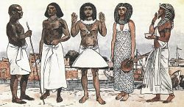
История появления юбок.
Прообраз современной юбки – набедренная повязка первобытного человека приобрела всем привычный современный вид.

Slide 5
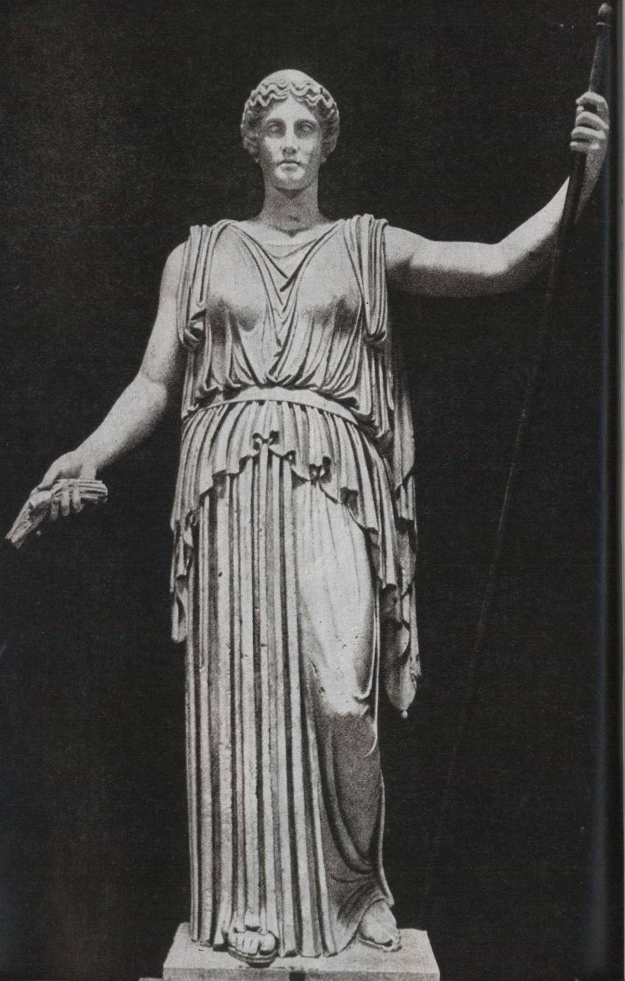
История появления юбок.
Древние гречанки и римлянки обходились без юбок, их одежда состояла в основном из хитона или туники и плаща.

Slide 6
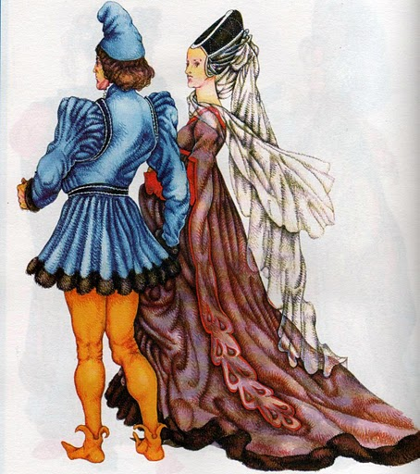
История появления юбок.
К 1143-1180 г.г. нашей эры юбка стала преимущественно женской одеждой.
Изменение длины, ширины и формы юбки оказывает существенное влияние на формирование модной линии. В это же время появляется шлейф

Slide 7
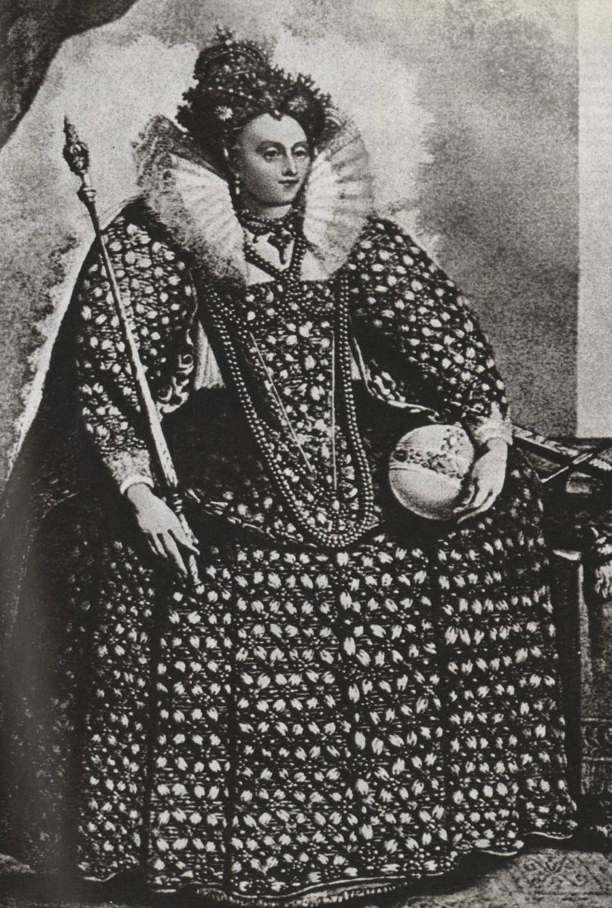
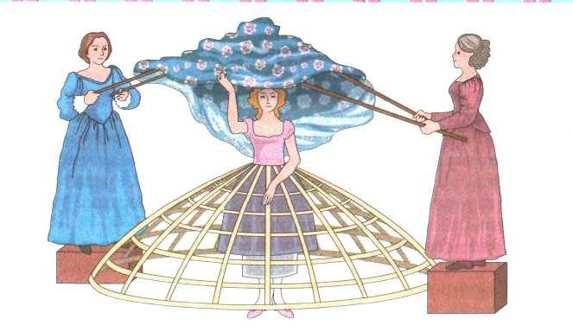
История появления юбок.
В 16 веке появились юбки необъятной ширины и тогда для юбок придумали каркас из обручей.

Slide 8
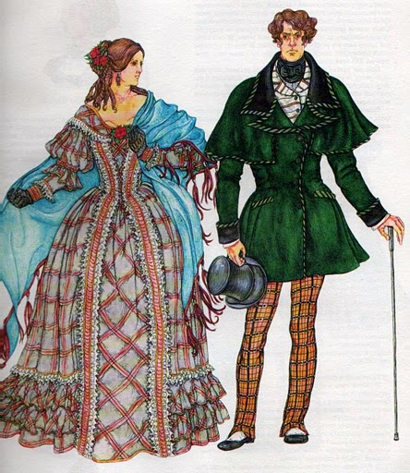
История появления юбок.
В 17 веке одежда стала более удобной, свободной.
А эффект широких бедер создавался надетыми юбками.

Slide 9
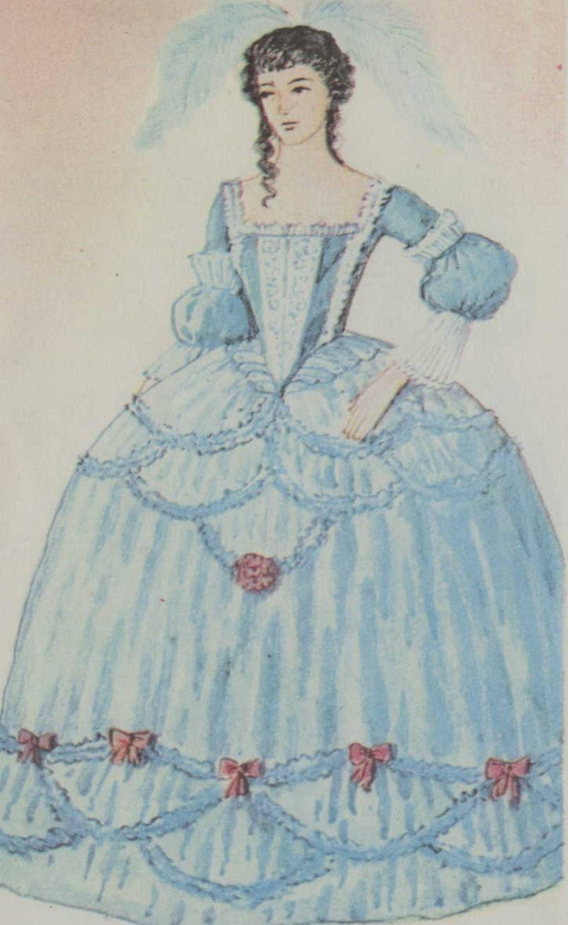
История появления юбок.
К 18 веку вернулась юбка в виде купола. Опять сооружались каркасы, на них натягивают ткани.

Slide 10
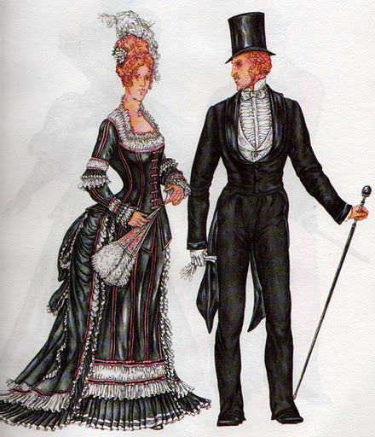
История появления юбок.
К середине 19 века металлический каркас был заменен на кринолин: льняной чехол, проплетенный конским волосом, который был вскоре заменен на проволочный.
Они стали доступны всем.

Slide 11
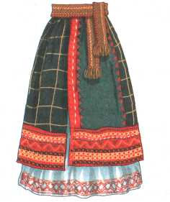
Юбка в русском национальном костюме.
В русских деревнях женщины носили понёву — поясную одежду, напоминающую юбку, сшитую из нескольких полотнищ ткани. Её надевали прямо поверх рубашки.
Понёва крепилась на талии с помощью пояска, продернутого в верхний подогнутый край ткани. Повседневные поневы выглядели скромно — их отделка состояла из нескольких полосок тесьмы. Праздничные же понёвы были богато украшены вышивкой, вставками из кумача, узорной тесьмой, кружевом, блестками.

Slide 12
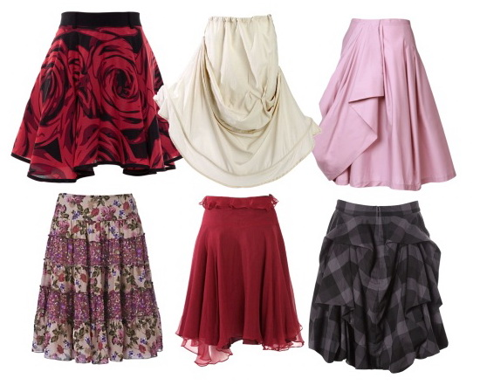
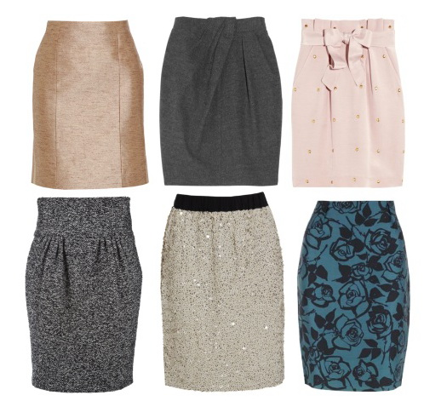
Юбки карандаш

Slide 13
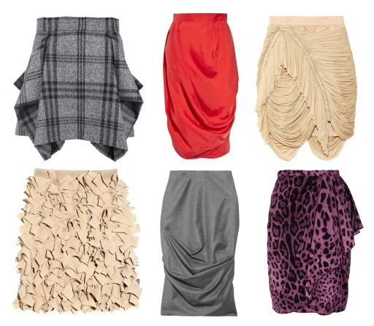
Юбки с драпировкой

Slide 14
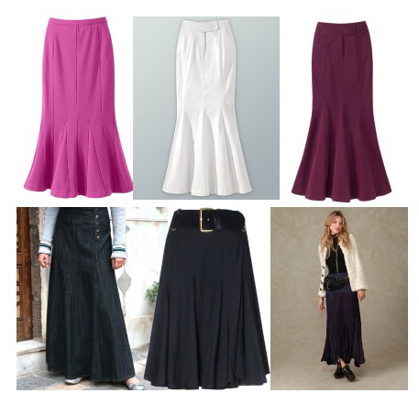
Юбки годе

Slide 15
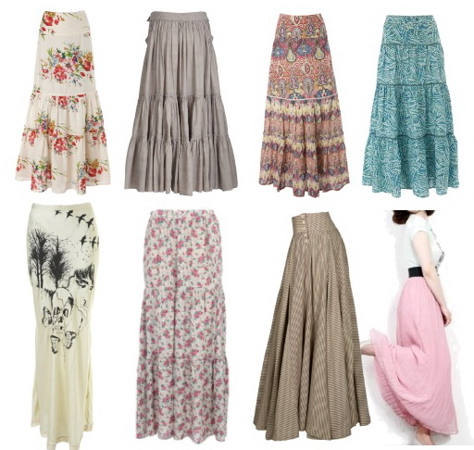
Юбки макси

Slide 16
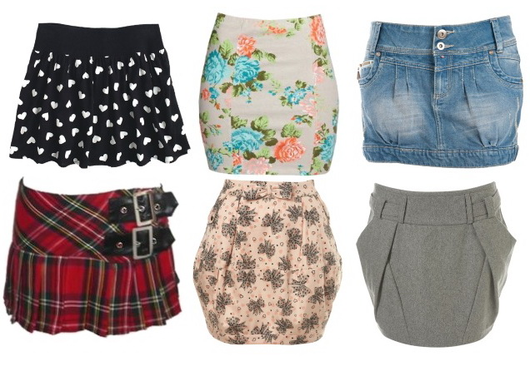
Мини- юбки

Slide 17
ОСНОВНЫЕ КОНСТРУКЦИИ ЮБОК
прямая
коническая
клиньевая

Slide 18
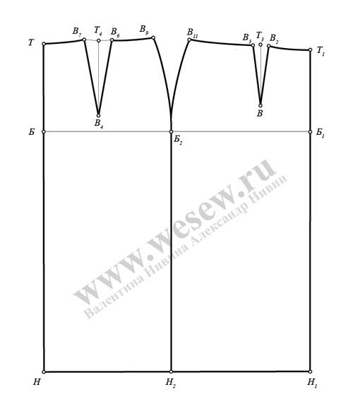
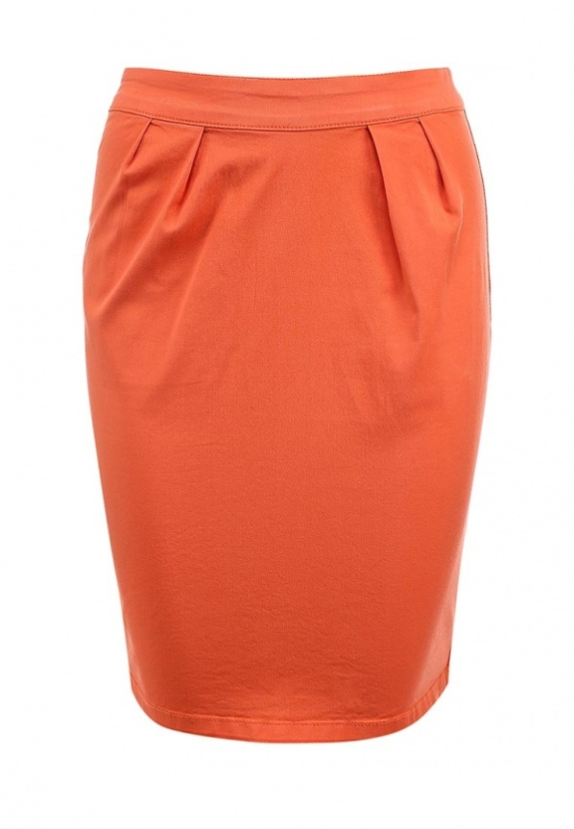
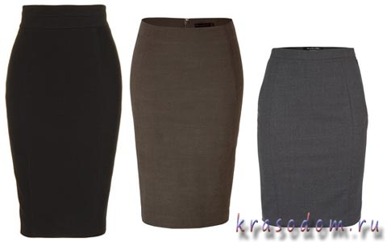
Прямые юбки, как правило, состоят из двух деталей: переднего и заднего полотнища. Юбка прямого покроя плотно облегает фигуру, хотя при моделировании ее можно сделать совсем узкой или довольно широкой.

Slide 19
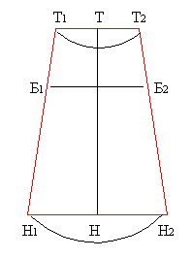
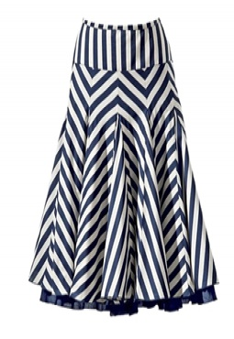
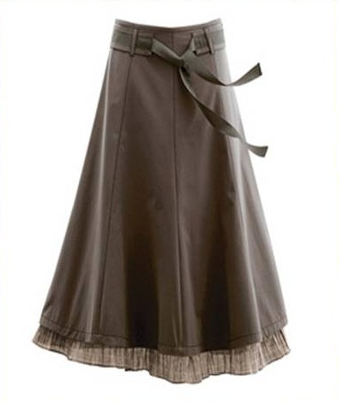
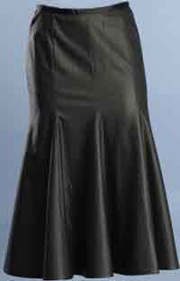
Клиньевые юбки состоят из нескольких одинаковых клиньев. Расширяющихся книзу. Число клиньев может быть любым, но лучше четным. Такая юбка плотно облегает фигуру от талии до бедер. Ниже линии бедер образуются равномерные фалды.

Slide 20
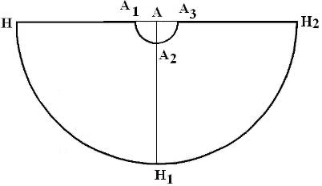
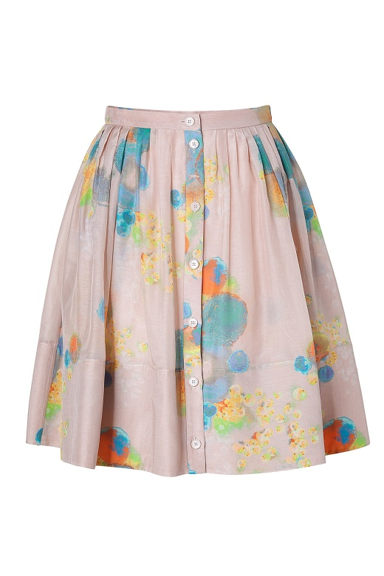
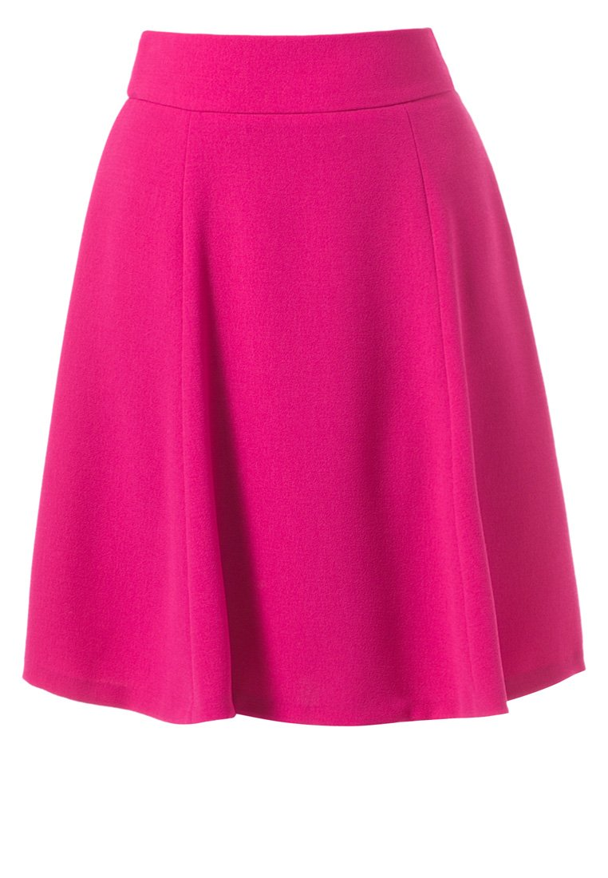
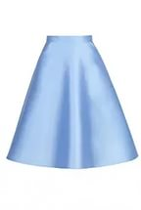
Конические юбки – самые простые по конструкции, так что их чертежи можно строить прямо на ткани, без лекал. Коническая юбка, как правило, не имеет вытачек и обычно состоит из одной или двух деталей

Slide 21
Задание - установите соответствие между группами требований к одежде их свойствами (проведите стрелки)
Удобство в носке, прочность,
износоустойчивость;
устойчивость к деформации.
Эстетические
Обеспечение нормальной
жизнедеятельности;
создание благоприятного
микроклимата;
защита от внешних воздействий,
легкий уход за одеждой.
Эксплуатационные
Гигиенические
Доступность одежды
(недорогая себестоимость).
Красота: соответствие
современным требованием моды;
учет особенностей человека,
внешности и возраста.
Экономические

Slide 22
Красота: соответствие
современным требованием моды;
учет особенностей человека,
внешности и возраста.
Эстетические
Эксплуатационные
Удобство в носке, прочность,
износоустойчивость;
устойчивость к деформации.
Гигиенические
Удобство в носке, прочность,
износоустойчивость;
устойчивость к деформации.
Экономические
Доступность одежды
(недорогая себестоимость).

